Slide 1
Aula VIOLA
Mastocitosi Sistemica: i nuovi farmaci
Francesco Mannelli

Slide 2
Mastocitosi - terapia convenzionale
Indolente
Avanzata
Evitare trigger
Anti-istaminici H1 e H2
Cromoglicato
PUVA
Bisfosfonati
Terapia citoriduttiva
In caso di fallimento, possibile tentare terapia citoriduttiva o arruolamento in trial clinico
In caso di fallimento, considerare protocollo clinico e HSCT

Slide 3
Terapia citoriduttiva
Interferone α
Cladribina
Farmaci convenzionali
Funzione immunomodulatoria, può determinare disturbi simil influenzali, meglio tollerato nella formulazione pegilata con aumento della durata
Chemioterapico convenzionale, utile per avere una risposta rapida.
Può determinare immunodepressione

Slide 4
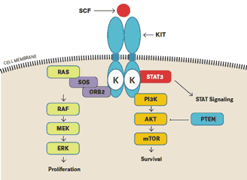
INIBITORI SELETTIVI DI KIT D816V NELLA MASTOCITOSI SISTEMICA
cKIT
Mastocita

Slide 5
Terapia citoriduttiva
Midostaurina
Imatinib
Avapritinib
Inibitori di KIT
Inibitore di KIT e altri recettori, attivo contro KIT D816V
Inibitore chinasico di BCR-ABL, ma attivo anche contro altre chinasi. Indicato solo nei pazienti SENZA mutazione di KIT D816V
Inibitore selettivo e potente di KIT, attivo contro KIT D816V, approvato in seconda linea di terapia

Slide 6
AVAPRITINIB NELLA MASTOCITOSI SISTEMICA INDOLENTE
PIONEER TRIAL
AVAPRITINIB 25 mg al giorno

Slide 7
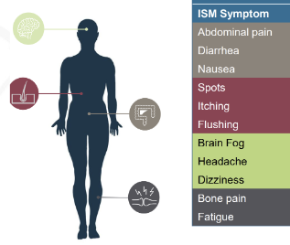
AVAPRITINIB NELLA MASTOCITOSI SISTEMICA INDOLENTE
PIONEER TRIAL
Criteri di eligibilità:
- Diagnosi di Mastocitosi Sistemica indolente
- Sintomi da mediatore severi e non controllati da almeno 2 farmaci antimediatore
COMUNE IN MOLTI TRIAL PER ISM
Richiesto un punteggio minimo ≥28 in questionari eseguiti giornalmente dal paziente per almeno 14 giorni

Slide 8
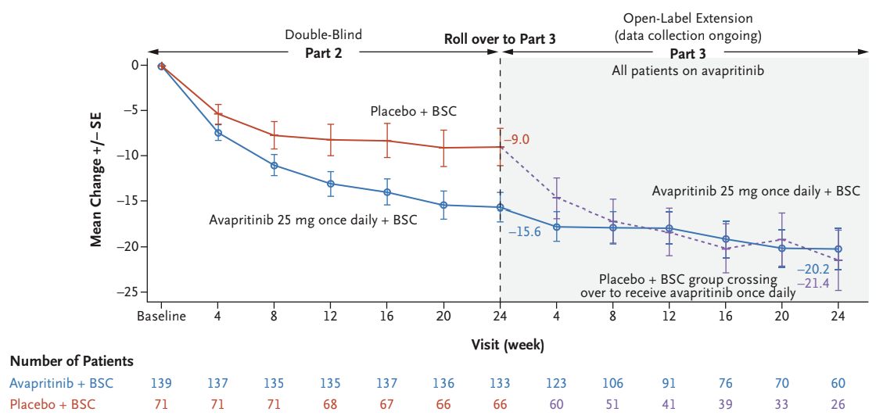
AVAPRITINIB NELLA MASTOCITOSI SISTEMICA INDOLENTE
Obiettivo Primario:
Miglioramento significativo e prolungato dei sintomi da mediatore nei pazienti trattati
Obiettivi secondari:
Riduzione >50% dei livelli di
Triptasi sierica
VAF KIT D816V
Infiltrato mastocitario nel midollo
Avapritinib 25 g die in pz ISM con sintomi severi
APPROVAZIONE FDA E EMA (NO AIFA)

Slide 9
Quali altri Inibitori di KIT D816V?

Slide 10
2024: i nuovi farmaci
AdvSM e ISM
Bezuclastinib (CGT9486)
ISM
Elenestinib (Blu-263)

Slide 11
ELENESTINIB
BLU-263 Inibitore selettivo di KIT D816V
Minima penetrazione nel Sistema Nervoso Centrale
Sintomi severi e non controllari dalla tp antimediatori.
Richiesto punteggio minimo ai questionari
Arruolamento in fase di nuova apertura
ISM
HARBOR (BLU 263)
Fase 1 (chiusa): valutazione tollerabilità del farmaco,
Fase 2 PK (chiusa): valutazione del dosaggio ottimale del farmaco, richiesto punteggio minimo TSS score;
Fase 2 (in apertura): randomizzato 2:1 farmaco vs placebo.
Coorte S (aperta): non randomizzazione, pazienti con SM smoldering, non richiesto punteggio minimo ai questionari
Dati preliminari: 122 pz
Riduzione del carico sintomatologico, dei valori di triptasi e della mutazione KIT
Tollerato a tutti i dosaggi (25,50, 75, 100 mg) NO eventi avversi severi

Slide 12
BEZUCLASTINIB
Inibitore selettivo di KIT D816V che a differenza delle precedenti molecole non interagisce significativamente con altri recettori
Soprattutto non PDGFRα e PDGFRβ minor rischio di piastrinopenia severa
Minima penetrazione nel Sistema Nervoso Centrale
Risultati fase 1 (n 11 pazienti): 100% dei pz hanno avuto una riduzione >50% dei livelli di triptasi; 72% riduzione >50% dei mastociti nel midollo.

Slide 13
BEZUCLASTINIB
Mastocitosi Avanzata
APEX (CGT201)
studio di fase II che prevede:
Parte 1 per valutare dosaggio ottimale del farmaco (chiusa)
Parte 2 di espansione con 2 bracci randomizzati a 2 differenti dosaggi (300 e 150 mg, selezionato quest’ultimo dosaggio) (chiusa)
NO PLACEBO
Risultati preliminari: Risposte complessive 73%
Un terzo dei pz precedentemente trattati con midostaurina e 15% con avapritinib

Slide 14
BEZUCLASTINIB
Mastocitosi Indolente
CGT-202
studio di fase II che prevede:
Parte 1 per valutare dosaggio ottimale del farmaco (chiusa)
Parte 2 randomizzata 2:1 farmaco vs placebo
al Ciclo 7 crossover al farmaco sperimentale se nel braccio placebo (chiusa)
ANALISI PRELIMINARE DEI DATI IN CORSO

Slide 15
Ringraziamenti
Verona
Pavia
Firenze
R. Zanotti
P. Bonadonna
M. Bonifacio
I. Tanasi
F. Olivieri
F. Nalin
C. Elena
N. Fiorelli
J. Ferrari
CRIMM
SOD Ematologia
Azienda Ospedaliera Universitaria Careggi
University of Florence, Italy
Ravenna
M. Rondoni
A. M. Vannucchi
A. Atanasio
M. Balliu
N. Bartalucci
V. Boldrini
M. Borella
L. Calabresi
G. Capecchi
J. Caroprese
P. Cicogna
G. Coltro
F. Crupi
A. Enderti
M. Esposito
F. Gesullo
P. Guglielmelli
G. Loscocco
C. Maccari
C. Mannarelli
F. Pancani
C. Paoli
S. Romagnoli
G. Rotunno
L. Signori
D. Tarantino
F. Vanderwert
Bologna
Gruppo Multi-disciplinare
Salerno
F. Annunziato
S. Bencini
L. Masi
I. Ciardetti
N. Pimpinelli
A. Radice
R. Santi
G. Dragoni
C. Papayannidis
S. Soverini
M. Triggiani
R. Parente
Roma
Tutti i Centri afferenti RIMA
M. Criscuolo
Borsa di studio Fabio Parroni

